Slide 1
Identifikasi Marka Linguistik Pembeda Teks Generatif AI dan Teks Manusia Menggunakan SHAP (SHapley Additive exPlanations)
Muhammad Hidayat Nurwahid – 22081010300

Slide 2




Agenda
Pendahuluan
Research Gap
Mindmap
Metodologi Penelitian
Penutup

Slide 3


Pendahuluan
Latar Belakang Masalah dan Rumusan Masalah

Slide 4



Latar Belakang Masalah
Kehadiran AI Generatif (GAI) seperti GPT dan Gemini secara fundamental mengubah cara konten dibuat, menghasilkan teks yang sangat mirip tulisan manusia (Saha, 2025; Eapen dkk., 2023).
Integritas karya ilmiah terancam oleh praktik plagiarisme yang semakin canggih dan sulit dilacak (Eke, 2023).
Mayoritas alat deteksi AI yang ada beroperasi sebagai "kotak hitam" (black box).
Masalah utamanya bukan ketiadaan detektor, melainkan ketiadaan penjelasan.

Slide 5



Rumusan Masalah
Marka linguistik apa saja (leksikal, sintaksis) yang menjadi pembeda paling signifikan antara teks buatan GAI dan tulisan manusia?
Bagaimana metode SHAP (SHapley Additive exPlanations) dapat digunakan untuk mengidentifikasi dan memvisualisasikan kontribusi setiap marka linguistik terhadap keputusan model?
Sejauh mana konsistensi marka linguistik tersebut dapat diandalkan pada genre teks yang berbeda?

Slide 6
Research Gap
Automatic Detection of Machine Generated Text: A Critical Survey (2020)
Detektor yang ada diketahui memiliki "akurasi lintas-domain yang buruk". Belum ada penelitian yang secara sistematis menguji konsistensi marka linguistik pembeda di berbagai genre teks yang berbeda.
Detecting ChatGPT: A Survey of the State of Detecting ChatGPT-Generated Text (2023)
Analisis pembeda teks AI dan manusia yang ada masih bersifat kualitatif dan umum (misalnya, AI "lebih formal" atau "keragaman leksikal rendah"). Belum ada penelitian yang mengukur kontribusi spesifik dari tiap marka linguistik (leksikal, sintaksis, stilistik) terhadap keputusan model.
Detecting AI Generated Text Based on NLP and Machine Learning Approaches (2024)
Penelitian yang ada terlalu berfokus pada akurasi performa dan beroperasi sebagai “kotak hitam”, tanpa menjelaskan mengapa sebuah model berhasil mendeteksi teks AI.
AI-Generated Text Detection and Source Identification (2025)
Kebutuhan akan detektor yang dapat ditafsirkan (interpretable) telah secara eksplisit diserukan oleh penelitian sebelumnya.

Slide 7
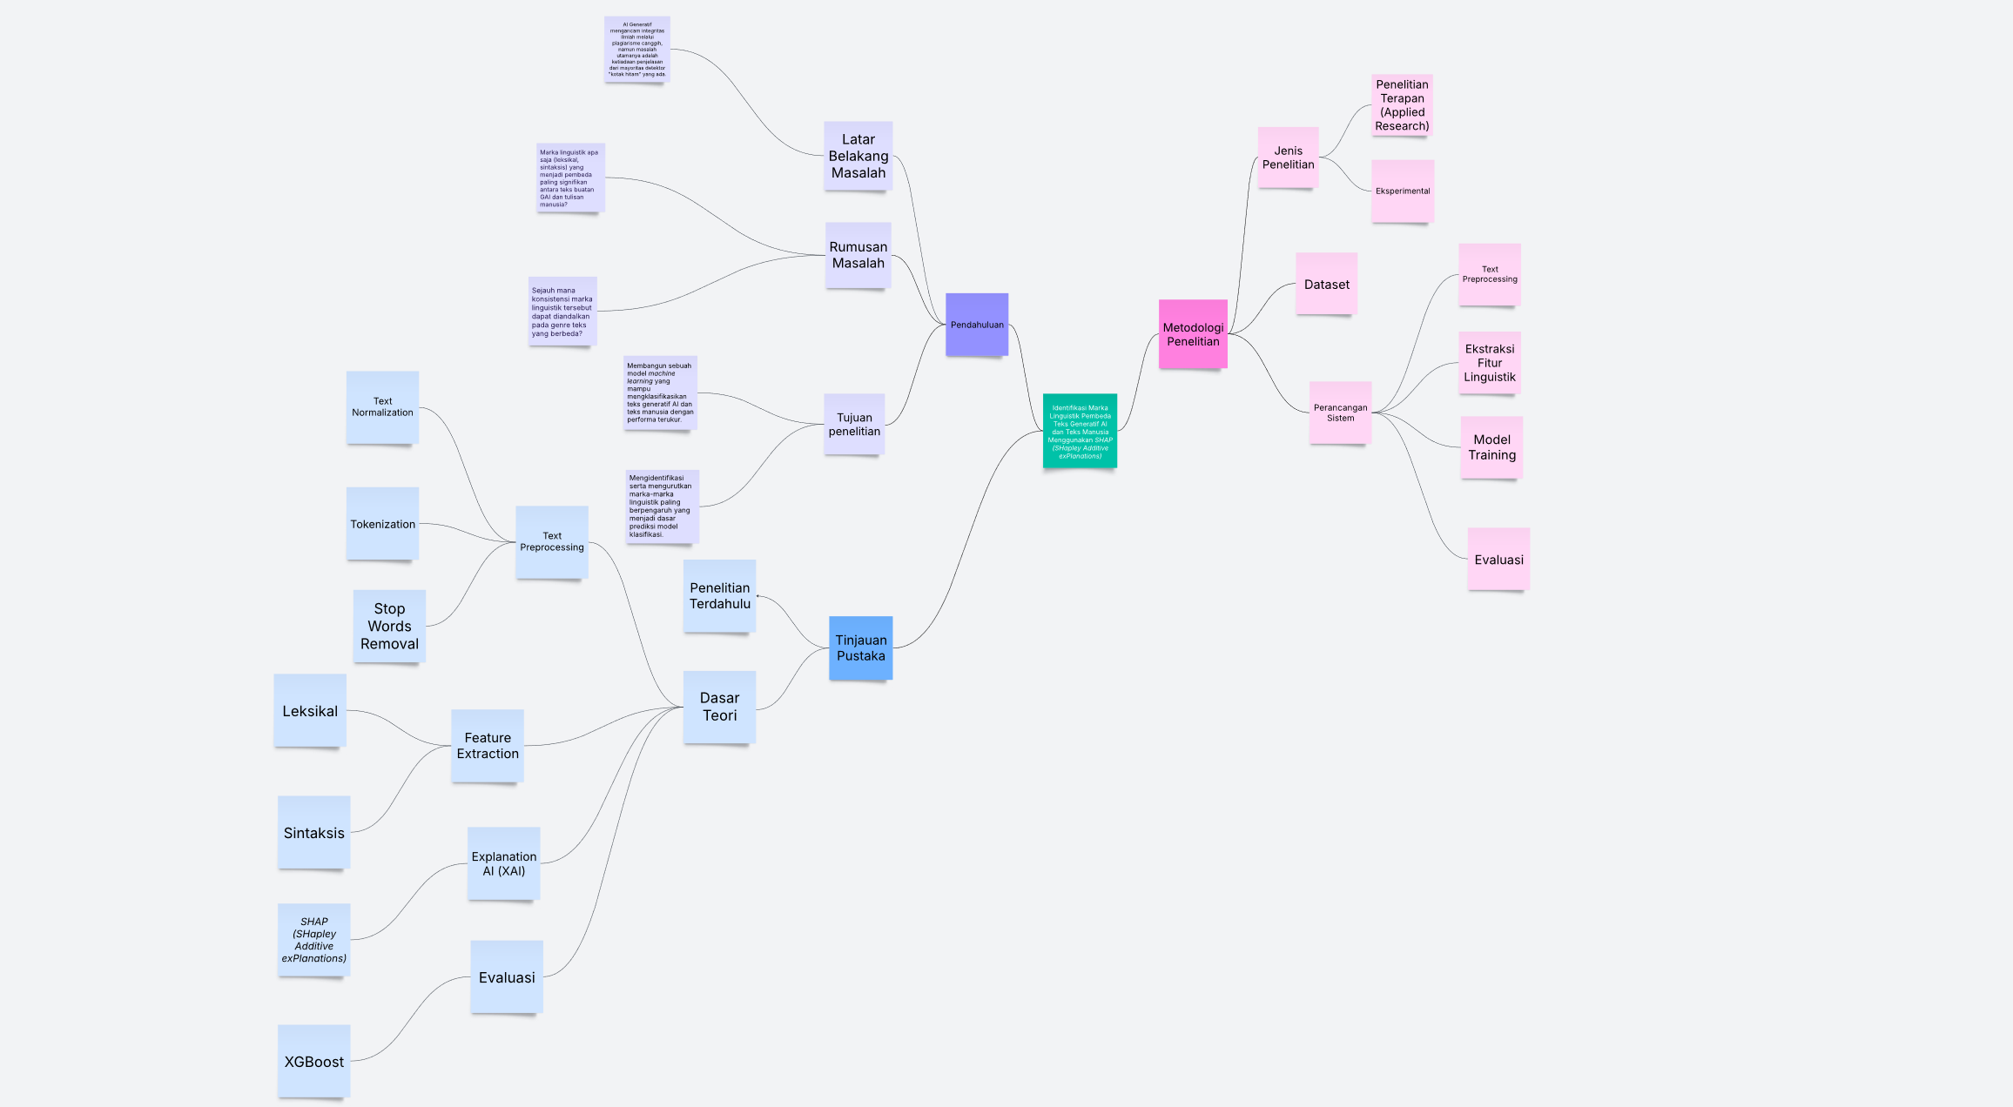
Mindmap

Slide 8
Metodologi Penelitian
Jenis Penelitian
Dataset
Penelitian ini merupakan penelitian terapan (applied research) dengan desain eksperimental kuantitatif. Dalam konteks ini, masalah praktis tersebut adalah kegagalan alat deteksi AI konvensional yang beroperasi sebagai "kotak hitam" (black box), sehingga tidak memiliki transparansi dan akuntabilitas.
Penelitian ini menggunakan data sekunder yang diperoleh dari Kaggle. Dataset yang digunakan adalah dataset “AI vs Human Content Detection” yang dikurasi oleh Pratyush Puri.

Slide 9
Metodologi Penelitian
Perancangan Sistem:
Evaluasi dan Analisis:

Slide 10

Thank you

